Slide 1
第 2 章
VHDL与QuartusII应用

Slide 2
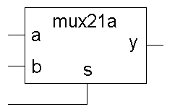
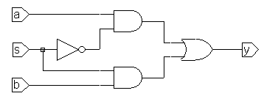
2.1 VHDL基本语句语法
2.1.1 组合电路的VHDL描述
图2-1 mux21a实体 图2-2 mux21a结构体

Slide 3
2.1 VHDL基本语句语法
2.1.1 组合电路的VHDL描述
【例2-1】
ENTITY mux21a IS
PORT ( a, b, s: IN BIT;
y : OUT BIT );
END ENTITY mux21a;
ARCHITECTURE one OF mux21a IS
BEGIN
y <= a WHEN s = '0' ELSE b ;
END ARCHITECTURE one ;

Slide 4
2.1 VHDL基本语句语法
2.1.1 组合电路的VHDL描述
【例2-2】
ENTITY mux21a IS
PORT ( a, b, s: IN BIT;
y : OUT BIT );
END ENTITY mux21a;
ARCHITECTURE one OF mux21a IS
SIGNAL d,e : BIT;
BEGIN
d <= a AND (NOT S) ; e <= b AND s ; y <= d OR e ;
END ARCHITECTURE one ;

Slide 5
2.1 VHDL基本语句语法
2.1.1 组合电路的VHDL描述
【例2-3】
ENTITY mux21a IS
PORT ( a, b, s: IN BIT;
y : OUT BIT );
END ENTITY mux21a;
ARCHITECTURE one OF mux21a IS
BEGIN
PROCESS (a,b,s)
BEGIN
IF s = '0' THEN y <= a ; ELSE y <= b ;
END IF;
END PROCESS;
END ARCHITECTURE one ;

Slide 6
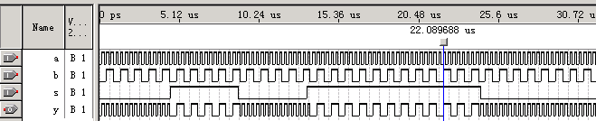
2.1 VHDL基本语句语法
2.1.1 组合电路的VHDL描述
图2-3 mux21a功能时序波形

Slide 7
2.1 VHDL基本语句语法
2.1.2 VHDL语句结构
1. 实体表达
【例2-4】
ENTITY e_name IS
PORT ( p_name : port_m data_type;
...
p_namei : port_mi data_type );
END ENTITY e_name;

Slide 8
2.1 VHDL基本语句语法
2.1.2 VHDL语句结构
2. 实体名
e_name
3. 端口语句和端口信号名
PORT( ) “;”
p_name
4. 端口模式
“IN”、 “OUT”、 “INOUT”、 “BUFFER”

Slide 9
2.1 VHDL基本语句语法
2.1.2 VHDL语句结构
5. 数据类型
data_type
INTEGER类型、BOOLEAN类型、STD_LOGIC类型、BIT类型
6. 结构体表达
【例2-5】
ARCHITECTURE arch_name OF e_name IS
[说明语句]
BEGIN
(功能描述语句)
END ARCHITECTURE arch_name ;

Slide 10
2.1 VHDL基本语句语法
2.1.2 VHDL语句结构
7. 赋值符号和数据比较符号
y<= a
WHEN_ELSE s='0'
IF a THEN ... -- 注意，a的数据类型必须是boolean
IF (s1='0')AND(s2='1')OR(c<b+1) THEN ..

Slide 11
2.1 VHDL基本语句语法
2.1.2 VHDL语句结构
8. 逻辑操作符
AND(与)、 OR(或)、 NAND(与非)、 NOR(或非)、
XOR(异或)、 XNOR(同或)、 NOT(取反)
逻辑操作符所要求的操作数(操作对象)的数据类型有3种：
BIT、 BOOLEAN、 STD_LOGIC。

Slide 12
2.1 VHDL基本语句语法
2.1.2 VHDL语句结构
9. 条件语句
IF_THEN_ELSE
IF语句必须以语句“END IF;”结束
10. WHEN_ELSE条件信号赋值语句
赋值目标 <= 表达式 WHEN 赋值条件 ELSE
表达式 WHEN 赋值条件 ELSE
...
表达式 ;
z <= a WHEN p1 = '1' ELSE
b WHEN p2 = '1' ELSE
c ;

Slide 13
2.1 VHDL基本语句语法
2.1.2 VHDL语句结构
11. 进程语句和顺序语句
IF_THEN_ELSE_END IF;
PROCESS... END PROCESS
12. 文件取名和存盘
“.vhd” adder_f.vhd
mux21a.vhd

Slide 14
2.2 时序电路描述
2.2.1 D触发器描述
从VHDL的描述上看，与例2-3相比，例2-6多了4个部分：
(1) 由LIBRARY引导的库的说明部分。
(2) 使用了另一种数据类型：STD_LOGIC。
(3) 定义了一个内部节点信号：SIGNAL。
(4) 使用了一种新的条件判断表式：
CLK'EVENT AND CLK = '1'。

Slide 15

【例2-6】
LIBRARY IEEE ;
USE IEEE.STD_LOGIC_1164.ALL ;
ENTITY DFF1 IS
PORT (CLK : IN STD_LOGIC ;
D : IN STD_LOGIC ;
Q : OUT STD_LOGIC );
END ;
ARCHITECTURE bhv OF DFF1 IS
SIGNAL Q1 : STD_LOGIC ; --类似于在芯片内部定义一个数据的暂存节点
BEGIN
PROCESS (CLK,Q1)
BEGIN
IF CLK'EVENT AND CLK = '1'
THEN Q1 <= D ;
END IF;
END PROCESS ;
Q <= Q1 ; --将内部的暂存数据向端口输出（--是注释符号）
END bhv;
图2-4 D触发器

Slide 16
2.2 时序电路描述
2.2.2 时序描述相关语法规则
1. 标准逻辑位数据类型 STD_LOGIC
BIT数据类型定义：
TYPE BIT IS('0','1'); --只有两种取值
STD_LOGIC数据类型定义：
TYPE STD_LOGIC IS ('U','X','0','1','Z','W','L','H','-');
'X', -- Forcing Unknown '0', -- Forcing 0 '1', -- Forcing 1
'Z', -- High Impedance 'W', -- Weak Unknown
'L', -- Weak 0 'H', -- Weak 1 '-' -- Don't Care

Slide 17
2.2 时序电路描述
2.2.2 时序描述相关语法规则
2. 设计库和标准程序包
LIBRARY WORK ;
LIBRARY STD ;
USE STD.STANDARD.ALL ;
LIBRARY <设计库名>;
USE < 设计库名>.<程序包名>.ALL ;
LIBRARY IEEE ;
USE IEEE.STD_LOGIC_1164.ALL ;

Slide 18
2.2 时序电路描述
2.2.2 时序描述相关语法规则
3. 信号定义和数据对象
SIGNAL Q1：STD_LOGIC;
4. 上升沿检测表式和信号属性函数 EVENT
CLK'EVENT AND CLK='1'
<信号名>'EVENT
clock'EVENT clock'EVENT AND clock='1'

Slide 19
2.2 时序电路描述
5. 不完整条件语句与时序电路
【例2-7】
ENTITY COMP_BAD IS
PORT( a1, b1 : IN BIT;
q1 : OUT BIT );
END ;
ARCHITECTURE one OF COMP_BAD IS
BEGIN
PROCESS (a1,b1)
BEGIN
IF a1 > b1 THEN q1 <= '1' ;
ELSIF a1 < b1 THEN q1 <= '0' ;-- 未提及当a1=b1时, q1作何操作
END IF;
END PROCESS ;
END ;

Slide 20
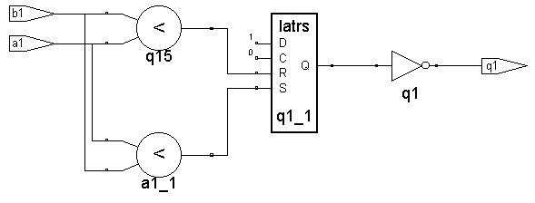
2.2 时序电路描述
5. 不完整条件语句与时序电路
图2-5 例2-7的电路图

Slide 21

2.2 时序电路描述
5. 不完整条件语句与时序电路
【例2-8】
IF a1 > b1 THEN q1 <= '1' ;
ELSE q1 <= '0' ; END IF;
图2-6 例2-8的电路图

Slide 22
2.2 时序电路描述
2.2.3 实现时序电路的VHDL不同表述
【例2-9】
PROCESS (CLK)
BEGIN
IF CLK'EVENT AND (CLK='1') AND (CLK'LAST_VALUE='0')
THEN Q <= D ; --确保CLK的变化是一次上升沿的跳变
END IF;
END PROCESS ;

Slide 23
2.2 时序电路描述
2.2.3 实现时序电路的VHDL不同表述
【例2-10】
PROCESS (CLK)
BEGIN
IF CLK='1' AND CLK'LAST_VALUE='0'
THEN Q <= D ;
END IF;
END PROCESS ;

Slide 24
2.2 时序电路描述
【例2-11】
LIBRARY IEEE ;
USE IEEE.STD_LOGIC_1164.ALL ;
ENTITY DFF3 IS
PORT (CLK, D : IN STD_LOGIC ;
Q : OUT STD_LOGIC );
END ;
ARCHITECTURE bhv OF DFF3 IS
SIGNAL Q1 : STD_LOGIC;
BEGIN
PROCESS (CLK)
BEGIN
IF rising_edge(CLK)
-–注意使用此函数必须打开STD_LOGIC_1164程序包
THEN Q1 <= D ;
END IF;
END PROCESS ;
Q <= Q1 ; --在此，赋值语句可以放在进程外，作为并行赋值语句
END ;
2.2.3 实现时序电路的VHDL不同表述

Slide 25
2.2 时序电路描述
2.2.3 实现时序电路的VHDL不同表述
【例2-12】
PROCESS
BEGIN
wait until CLK = '1' ; --利用wait语句
Q <= D ;
END PROCESS;

Slide 26

2.2 时序电路描述
2.2.3 实现时序电路的VHDL不同表述
【例2-13】
PROCESS (CLK)
BEGIN
IF CLK = '1'
THEN Q <= D ; --利用进程的启动特性产生对CLK的边沿检测
END IF;
END PROCESS ;
图2-7 例2-13的时序波形

Slide 27

2.2 时序电路描述
2.2.3 实现时序电路的VHDL不同表述
【例2-14】
PROCESS (CLK, D) BEGIN
IF CLK = '1' --电平触发型寄存器
THEN Q <= D ;
END IF;
END PROCESS ;
图2-8 例2-14的时序波形

Slide 28
2.3 全加器描述及相关语法
2.3.1 半加器描述
【例2-16】
LIBRARY IEEE; --半加器描述(1)：布尔方程描述方法
USE IEEE.STD_LOGIC_1164.ALL;
ENTITY h_adder IS
PORT ( a, b : IN STD_LOGIC;
co, so : OUT STD_LOGIC);
END ENTITY h_adder;
ARCHITECTURE fh1 OF h_adder IS
BEGIN
so <= NOT(a XOR (NOT b)) ; co <= a AND b ;
END ARCHITECTURE fh1;

Slide 29
【例2-17】
LIBRARY IEEE; --半加器描述(2)：真值表描述方法
USE IEEE.STD_LOGIC_1164.ALL;
ENTITY h_adder IS
PORT (a, b : IN STD_LOGIC;
co, so : OUT STD_LOGIC);
END ENTITY h_adder;
ARCHITECTURE fh1 OF h_adder IS
SIGNAL abc : STD_LOGIC_VECTOR(1 DOWNTO 0);
--定义标准逻辑位矢量数据类型
BEGIN
abc <= a & b ; --a相并b, 即a与b并置操作
PROCESS(abc)
BEGIN
CASE abc IS --类似于真值表的CASE语句
WHEN "00" => so<='0'; co<='0' ;
WHEN "01" => so<='1'; co<='0' ;
WHEN "10" => so<='1'; co<='0' ;
WHEN "11" => so<='0'; co<='1' ;
WHEN OTHERS => NULL ;
END CASE;
END PROCESS;
END ARCHITECTURE fh1 ;
2.3 全加器描述及相关语法
2.3.1 半加器描述

Slide 30
2.3 全加器描述及相关语法
2.3.1 半加器描述
【例2-18】
LIBRARY IEEE ; --或门逻辑描述
USE IEEE.STD_LOGIC_1164.ALL;
ENTITY or2a IS
PORT (a, b : IN STD_LOGIC; c : OUT STD_LOGIC );
END ENTITY or2a ;
ARCHITECTURE one OF or2a IS
BEGIN
c <= a OR b ;
END ARCHITECTURE one ;

Slide 31
【例2-19】
LIBRARY IEEE; --1位二进制全加器顶层设计描述
USE IEEE.STD_LOGIC_1164.ALL;
ENTITY f_adder IS
PORT (ain, bin, cin : IN STD_LOGIC;
cout, sum : OUT STD_LOGIC);
END ENTITY f_adder;
ARCHITECTURE fd1 OF f_adder IS
COMPONENT h_adder --调用半加器声明语句
PORT ( a, b : IN STD_LOGIC;
co, so : OUT STD_LOGIC);
END COMPONENT;
COMPONENT or2a
PORT (a, b : IN STD_LOGIC;
c : OUT STD_LOGIC);
END COMPONENT;
SIGNAL d, e, f : STD_LOGIC; --定义3个信号作为内部的连接线
BEGIN
u1 : h_adder PORT MAP(a=>ain, b=>bin, co=>d, so=>e); --例化语句
u2 : h_adder PORT MAP(a=>e, b=>cin, co=>f, so=>sum);
u3 : or2a PORT MAP(a=>d, b=>f, c=>cout);
END ARCHITECTURE fd1;
2.3 全加器描述及相关语法
2.3.1 半加器描述

Slide 32
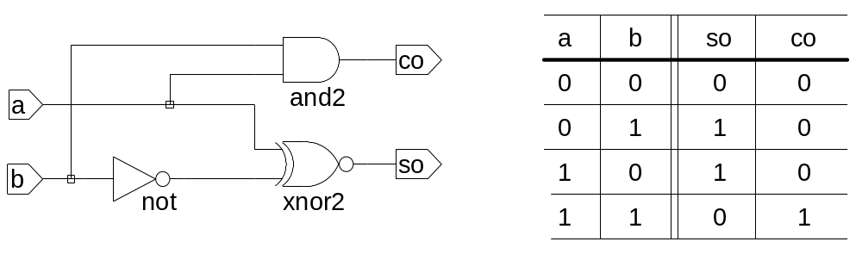
2.3 全加器描述及相关语法
2.3.1 半加器描述
图2-10 半加器h_adder电路图及其真值表

Slide 33
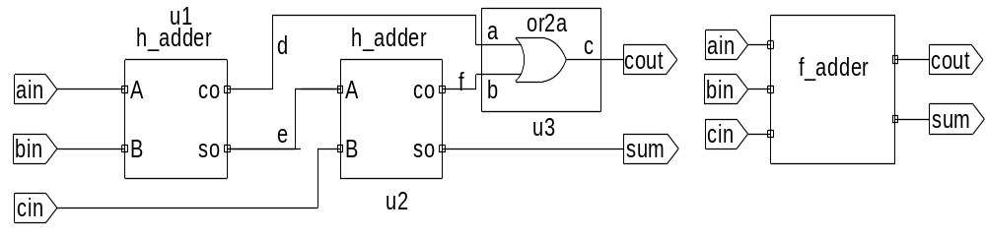
2.3 全加器描述及相关语法
2.3.1 半加器描述
图2-11 全加器f_adder电路图及其实体模块

Slide 34
2.3 全加器描述及相关语法
2.3.2 CASE语句
1. CASE语句
一般表述
CASE <表达式> IS
When <选择值或标识符> => <顺序语句>; ... ; <顺序语句> ;
When <选择值或标识符> => <顺序语句>; ... ; <顺序语句> ;
...
WHEN OTHERS => <顺序语句>;
END CASE ;

Slide 35
2.3 全加器描述及相关语法
2.3.2 CASE语句
2. 标准逻辑矢量数据类型
STD_LOGIC_VECTOR
B : OUT STD_LOGIC_VECTOR(7 DOWNTO 0) ;
或 SIGNAL A ：STD_LOGIC_VECTOR(1 TO 4)
B <= "01100010" ; -- B(7)为 '0'
B(4 DOWNTO 1) <= "1101" ; -- B(4)为 '1'
B(7 DOWNTO 4) <= A ; -- B(6)等于 A(2)
SIGNAL C ：BIT_VECTOR(3 DOWNTO 0);

Slide 36
2.3 全加器描述及相关语法
2.3.2 CASE语句
3. 并置操作符 &
SIGNAL a : STD_LOGIC_VECTOR (3 DOWNTO 0) ;
SIGNAL d : STD_LOGIC_VECTOR (1 DOWNTO 0) ;
...
a <= '1' & '0' & d(1) & '1' ; -- 元素与元素并置, 并置后的数组长度为4
...
IF a & d = "101011" THEN ... –- 在IF条件句中可以使用并置符

Slide 37
2.3 全加器描述及相关语法
2.3.3 例化语句
COMPONENT 元件名 IS
PORT (端口名表) ;
END COMPONENT 元件名 ;
COMPONENT h_adder
PORT ( c, d : IN STD_LOGIC;
e, f : OUT STD_LOGIC);
例化名 : 元件名 PORT MAP( [端口名 =>] 连接端口名,...);

Slide 38
2.4 计数器设计及相关语法
【例2-20】
ENTITY CNT4 IS
PORT ( CLK : IN BIT ;
Q : BUFFER INTEGER RANGE 15 DOWNTO 0 ) ;
END ;
ARCHITECTURE bhv OF CNT4 IS
BEGIN
PROCESS (CLK)
BEGIN
IF CLK'EVENT AND CLK = '1' THEN
Q <= Q + 1 ;
END IF;
END PROCESS ;
END bhv;

Slide 39
2.4 计数器设计及相关语法
1．程序说明
Q<=Q + 1
2．数据类型说明
1 十进制整数
0 十进制整数
35 十进制整数
10E3 十进制整数，等于十进制整数1000
16#D9# 十六进制整数，等于十六进制整数D9H
8#720# 八进制整数，等于八进制整数720O
2#11010010# 二进制整数，等于二进制整数11010010B

Slide 40
2.4 计数器设计及相关语法
【例2-21】
LIBRARY IEEE ;
USE IEEE.STD_LOGIC_1164.ALL ;
USE IEEE.STD_LOGIC_UNSIGNED.ALL ;
ENTITY CNT4 IS
PORT ( CLK : IN STD_LOGIC ;
Q : OUT STD_LOGIC_VECTOR(3 DOWNTO 0) ) ;
END ;
ARCHITECTURE bhv OF CNT4 IS
SIGNAL Q1 : STD_LOGIC_VECTOR(3 DOWNTO 0);
BEGIN
PROCESS (CLK)
BEGIN
IF CLK'EVENT AND CLK = '1' THEN Q1 <= Q1 + 1 ;
END IF;
END PROCESS ;
Q <= Q1 ;
END bhv;
3．计数器的其他表述方法

Slide 41
2.5 一般计数器设计
【例2-22】
LIBRARY IEEE;
USE IEEE.STD_LOGIC_1164.ALL;
USE IEEE.STD_LOGIC_UNSIGNED.ALL;
ENTITY CNT10 IS
PORT (CLK,RST,EN : IN STD_LOGIC;
CQ : OUT STD_LOGIC_VECTOR(3 DOWNTO 0);
COUT : OUT STD_LOGIC );
END CNT10;
ARCHITECTURE behav OF CNT10 IS
BEGIN
PROCESS(CLK, RST, EN)
VARIABLE CQI : STD_LOGIC_VECTOR(3 DOWNTO 0);
BEGIN
IF RST = '1' THEN CQI := (OTHERS =>'0') ; --计数器异步复位
(接下页）

Slide 42
2.5 一般计数器设计
(接上页）
ELSIF CLK'EVENT AND CLK='1' THEN --检测时钟上升沿
IF EN = '1' THEN --检测是否允许计数（同步使能）
IF CQI < 9 THEN CQI := CQI + 1; --允许计数, 检测是否小于9
ELSE CQI := (OTHERS =>'0'); END IF; --大于9,计数值清零
END IF;
END IF;
IF CQI = 9 THEN COUT <= '1'; --计数大于9, 输出进位信号
ELSE COUT <= '0'; END IF;
CQ <= CQI; --将计数值向端口输出
END PROCESS;
END behav;

Slide 43
2.5 一般计数器设计
2.5.1 相关语法说明
1. 变量
VARIABLE CQI : STD_LOGIC_VECTOR(3 DOWNTO 0)
2. 省略赋值操作符 (OTHERS=>X)
SIGNAL d1 : STD_LOGIC_VECTOR(4 DOWNTO 0);
VARIABLE a1 : STD_LOGIC_VECTOR(15 DOWNTO 0);
...
d1 <= (OTHERS=>'0'); a1 := (OTHERS=>'0') ;
d1 <= (1=>e(3),3=>e(5), OTHERS=>e(1) );
f <= e(1) & e(5) & e(1) & e(3) & e(1) ;

Slide 44
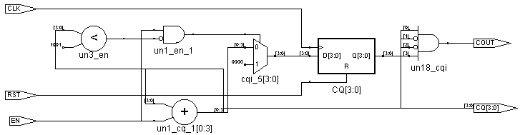
2.5 一般计数器设计
2.5.2 程序功能和语法分析
图2-12 例2-22的RTL电路

Slide 45
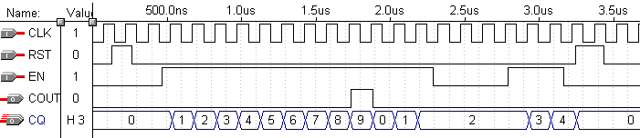
2.5 一般计数器设计
2.5.2 程序功能和语法分析
图2-13 例2-22的工作时序

Slide 46
2.5 一般计数器设计
2.5.3 含并行置位的移位寄存器设计
【例2-23】
LIBRARY IEEE;
USE IEEE.STD_LOGIC_1164.ALL;
ENTITY SHFRT IS -- 8位右移寄存器
PORT ( CLK, LOAD : IN STD_LOGIC;
DIN : IN STD_LOGIC_VECTOR(7 DOWNTO 0);
QB : OUT STD_LOGIC );
END SHFRT;
ARCHITECTURE behav OF SHFRT IS
BEGIN
PROCESS (CLK, LOAD)
VARIABLE REG8 : STD_LOGIC_VECTOR(7 DOWNTO 0);
BEGIN
IF CLK'EVENT AND CLK = '1' THEN
IF LOAD = '1' THEN REG8 := DIN; --由（LOAD='1'）装载新数据
ELSE REG8(6 DOWNTO 0) := REG8(7 DOWNTO 1); END IF;
END IF;
QB <= REG8(0); -- 输出最低位
END PROCESS;
END behav;

Slide 47
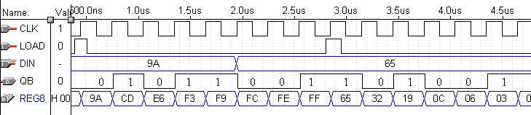
2.5 一般计数器设计
2.5.3 含并行置位的移位寄存器设计
图2-14 例2-23的工作时序

Slide 48
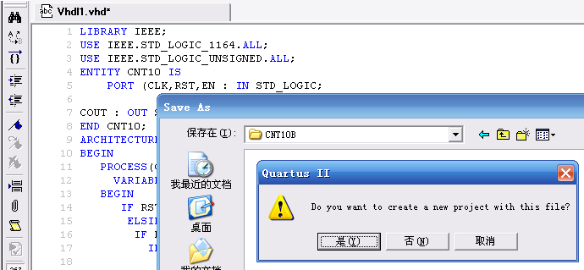
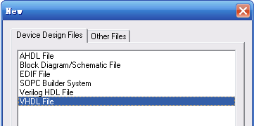
2.6 QuartusII6.0使用向导
2.6.1 建立工作库文件夹和编辑设计文件
图2-15 选择编辑文件的语言类型，键入源程序并存盘

Slide 49
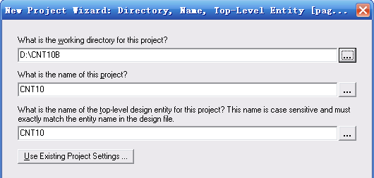
2.6 QuartusII6.0使用向导
2.6.2 创建工程
图2-16 利用“New Preject Wizard”创建工程cnt10

Slide 50
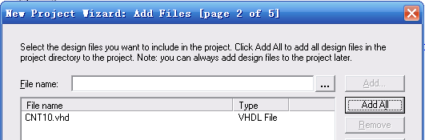
2.6 QuartusII6.0使用向导
2.6.2 创建工程
图2-17 将所有相关的文件都加入进此工程

Slide 51
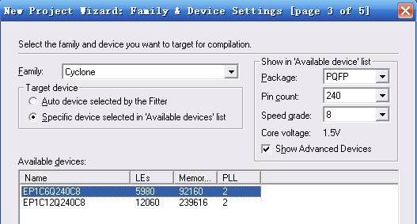
2.6 QuartusII6.0使用向导
2.6.2 创建工程
图2-18 选择目标器件EP1C6Q240C8

Slide 52
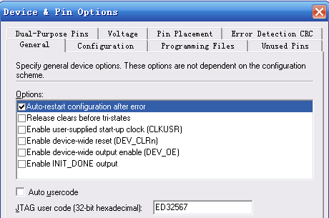
2.6 QuartusII6.0使用向导
2.6.3 编译前设置
图2-19选择配置器件的工作方式

Slide 53
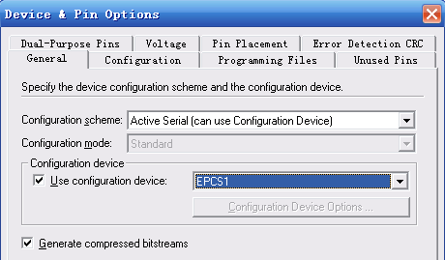
2.6 QuartusII6.0使用向导
2.6.3 编译前设置
图2-20 选择配置器件和编程方式

Slide 54
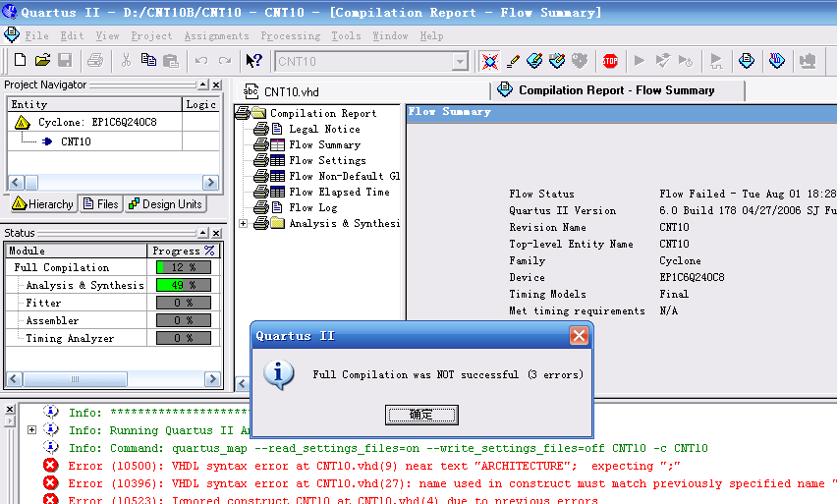
2.6.4 全程编译
图2-21 全程编译后出现报错信息

Slide 55
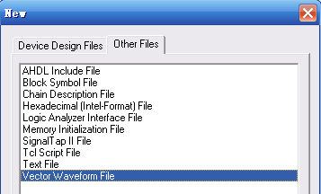
2.6 QuartusII6.0使用向导
2.6.5 时序仿真
图2-22 选择编辑矢量波形文件

Slide 56
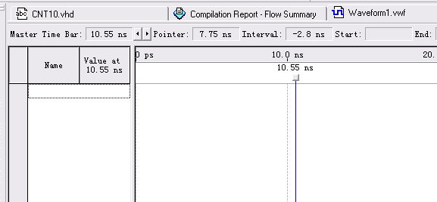
2.6 QuartusII6.0使用向导
2.6.5 时序仿真
图2-23 波形编辑器

Slide 57

2.6 QuartusII6.0使用向导
2.6.5 时序仿真
图2-24 设置仿真时间长度

Slide 58
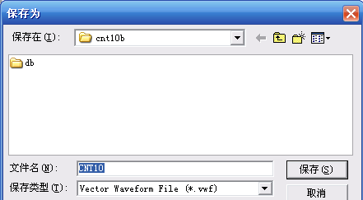
2.6 QuartusII6.0使用向导
2.6.5 时序仿真
图2-25 vwf激励波形文件存盘

Slide 59
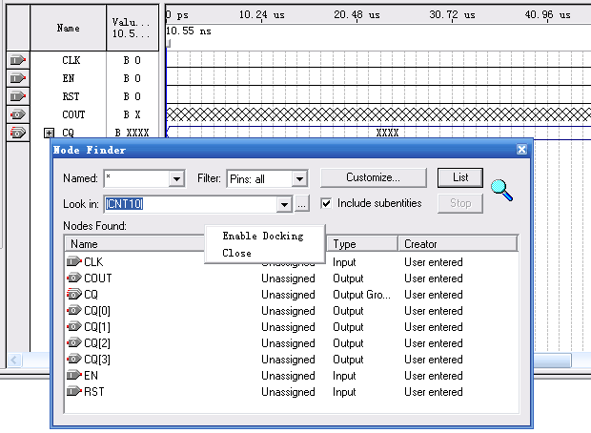
2.6 QuartusII6.0使用向导
2.6.5 时序仿真
图2-26 向波形编辑器拖入信号节点

Slide 60
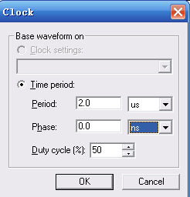
2.6 QuartusII6.0使用向导
2.6.5 时序仿真
图2-27 设置时钟CLK的周期

Slide 61
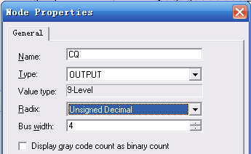
2.6 QuartusII6.0使用向导
2.6.5 时序仿真
图2-28 选择总线数据格式

Slide 62
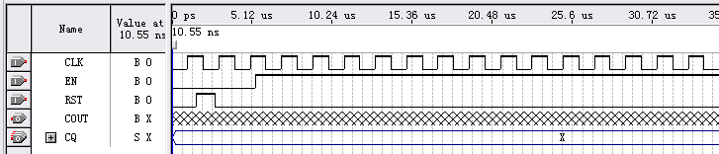
2.6 QuartusII6.0使用向导
2.6.5 时序仿真
图2-29设置好的激励波形图

Slide 63
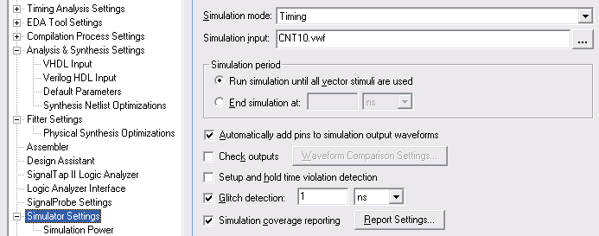
2.6 QuartusII6.0使用向导
2.6.5 时序仿真
图2-30 选择仿真控制

Slide 64
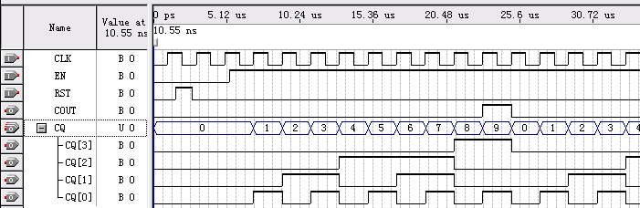
2.6 QuartusII6.0使用向导
2.6.5 时序仿真
图2-31 仿真波形输出

Slide 65

2.6 QuartusII6.0使用向导
2.6.5 时序仿真
图2-32 选择全时域显示

Slide 66
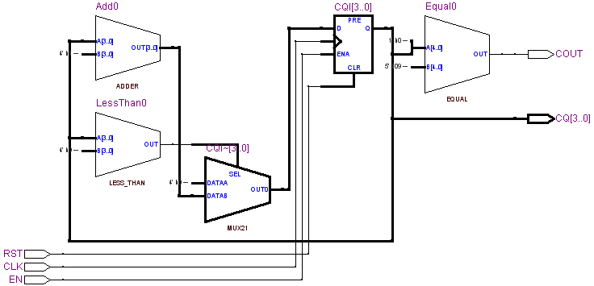
2.6 QuartusII6.0使用向导
2.6.6 应用RTL电路图观察器
图2-33 cnt10工程的RTL电路图

Slide 67
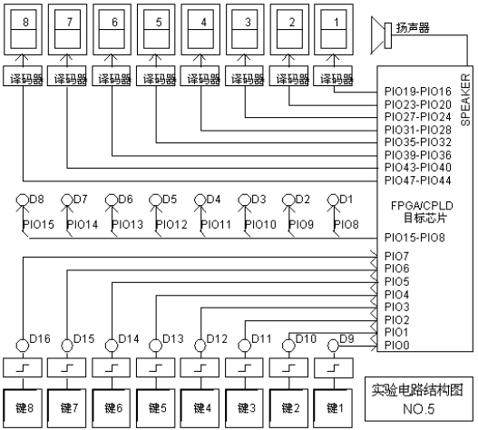
2.6 QuartusII6.0使用向导
2.6.7 引脚锁定设置和下载
图2-34 GW48实验系统模式5实验电路图

Slide 68
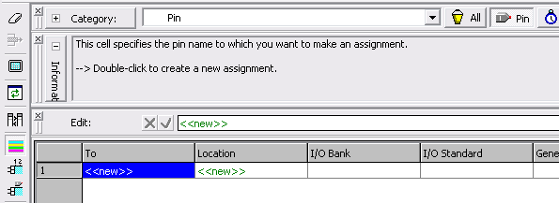
2.6 QuartusII6.0使用向导
2.6.7 引脚锁定设置和下载
图2-35 Assignment Editor编辑器

Slide 69
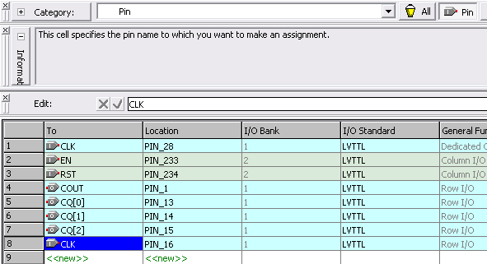
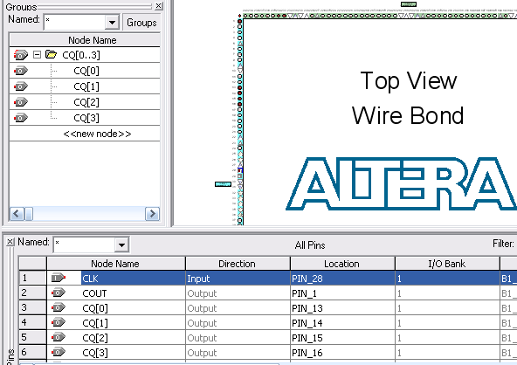
2.6 QuartusII6.0使用向导
2.6.7 引脚锁定设置和下载
图2-36 两种引脚锁定对话框

Slide 70
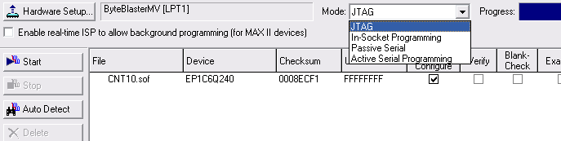
2.6 QuartusII6.0使用向导
2.6.8 配置文件下载
图2-37 选择编程下载文件

Slide 71
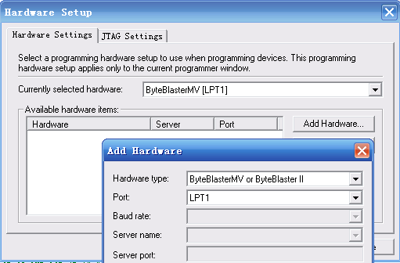
2.6 QuartusII6.0使用向导
2.6.8 配置文件下载
图2-38加入编程下载方式

Slide 72
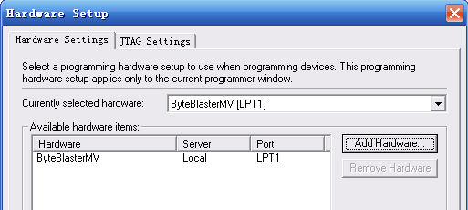
2.6 QuartusII6.0使用向导
2.6.8 配置文件下载
图2-39 双击选中的编程方式名

Slide 73
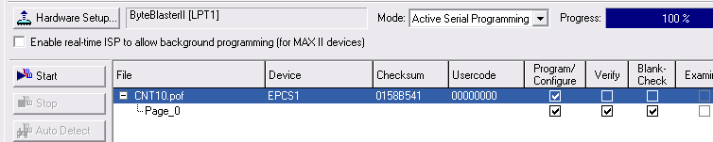
2.6 QuartusII6.0使用向导
2.6.9 AS模式编程配置器件
图2-40 ByteBlaster II接口AS模式编程窗口

Slide 74
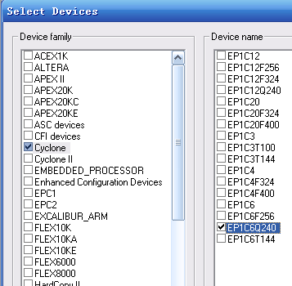
2.6 QuartusII6.0使用向导
2.6.10 JTAG间接模式编程配置器件
图2-41 选择目标器件EP1C6Q240

Slide 75
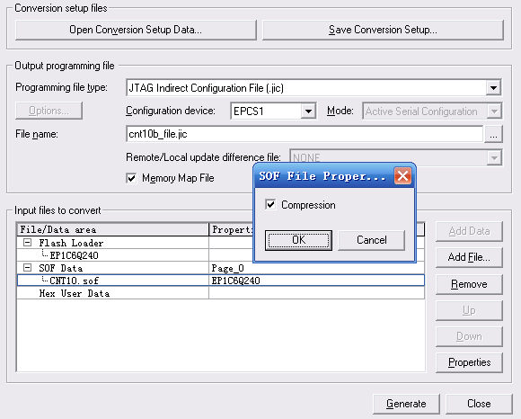
2.6 QuartusII6.0使用向导
2.6.10 JTAG间接模式编程配置器件
图2-42 选定SOF文件后，选择文件压缩

Slide 76
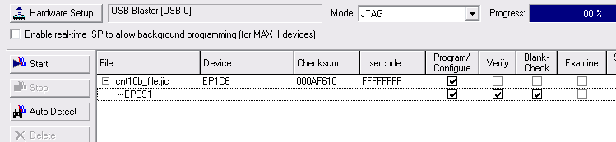
2.6 QuartusII6.0使用向导
2.6.10 JTAG间接模式编程配置器件
图2-43 用JTAG模式对配置器件EPCS1进行间接编程

Slide 77
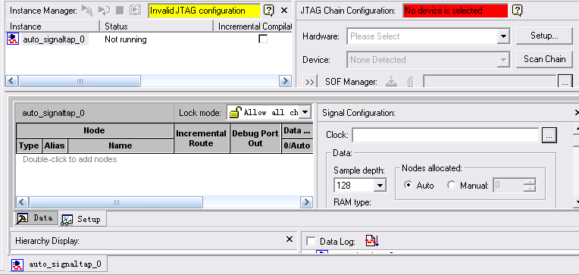
2.7 嵌入式逻辑分析仪使用方法
1．打开SignalTap II编辑窗
图2-44 SignalTap II编辑窗

Slide 78
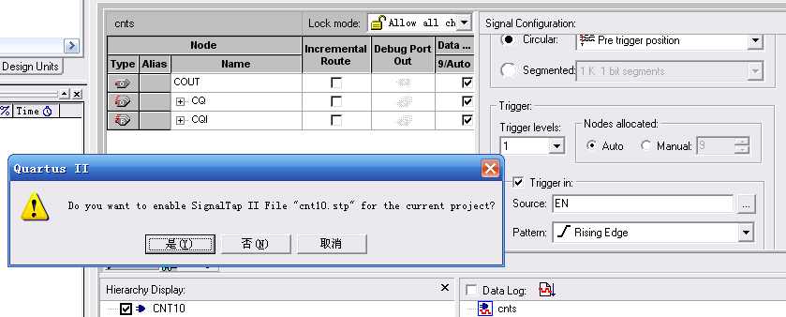
2.7 嵌入式逻辑分析仪使用方法
2．调入待测信号
3．SignalTap II参数设置
图2-45 SignalTap II编辑窗

Slide 79
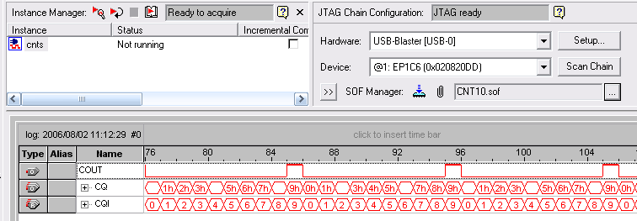
2.7 嵌入式逻辑分析仪使用方法
4．文件存盘
5．编译下载
6．启动SignalTap II进行采样与分析
图2-46下载cnt10.sof并准备启动SignalTap II

Slide 80
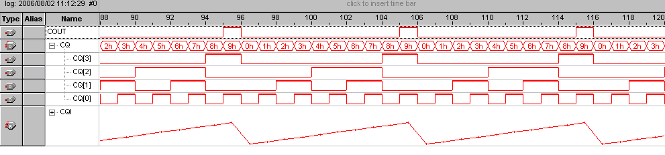
2.7 嵌入式逻辑分析仪使用方法
6．启动SignalTap II进行采样与分析
图2-47 SignalTap II数据窗设置后的信号波形

Slide 81
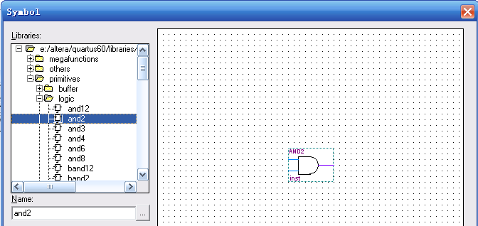
2.8 原理图输入设计方法
1. 为本项工程设计建立文件夹
2. 输入设计项目和存盘
图2-47 SignalTap II数据窗设置后的信号波形

Slide 82
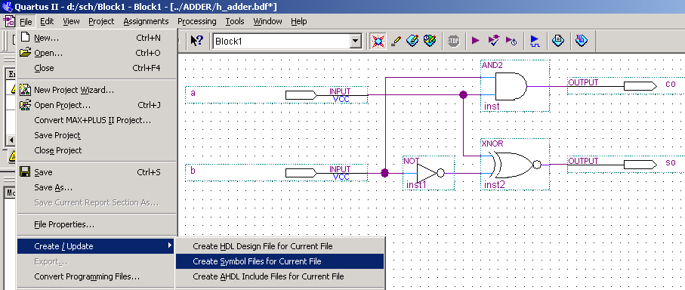
2.8 原理图输入设计方法
3. 将设计项目设置成可调用的元件
4. 设计全加器顶层文件
图2-49 将所需元件全部调入原理图编辑窗并连接好

Slide 83
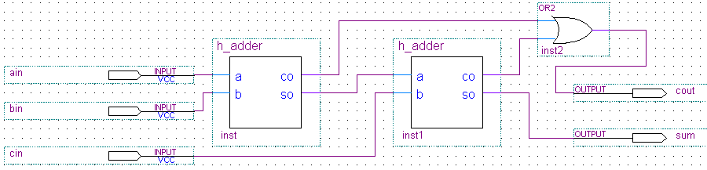
2.8 原理图输入设计方法
4. 设计全加器顶层文件
图2-50 连接好的全加器原理图f_adder.bdf

Slide 84
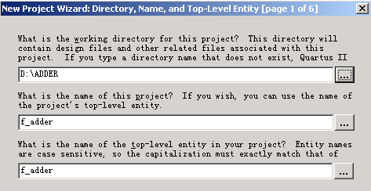
2.8 原理图输入设计方法
5. 将设计项目设置成工程和时序仿真
图2-51 f_adder.bdf工程设置窗

Slide 85
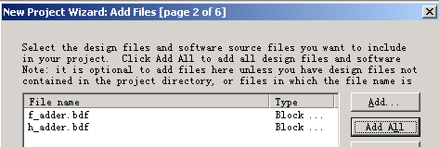
2.8 原理图输入设计方法
5. 将设计项目设置成工程和时序仿真
图2-52 加入本工程所有文件

Slide 86
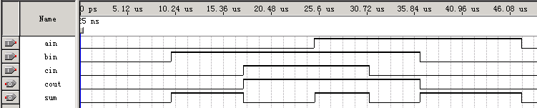
2.8 原理图输入设计方法
5. 将设计项目设置成工程和时序仿真
图2-53 全加器工程f_adder的仿真波形

Slide 87

习 题
2-1. 画出与下例实体描述对应的原理图符号元件：
ENTITY buf3s IS -- 实体1： 三态缓冲器
PORT (input : IN STD_LOGIC ; -- 输入端
enable : IN STD_LOGIC ; -- 使能端
output : OUT STD_LOGIC ) ; -- 输出端
END buf3x ;
ENTITY mux21 IS --实体2： 2选1多路选择器
PORT (in0, in1, sel : IN STD_LOGIC;
output : OUT STD_LOGIC);

Slide 88
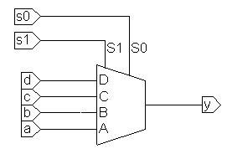
习 题
2-2. 图2-54所示的是4选1多路选择器，试分别用IF_THEN语句和CASE语句的表达方式写出此电路的VHDL程序。选择控制的信号s1和s0的数据类型为STD_LOGIC_VECTOR;当s1='0', s0='0';s1='0', s0='1';s1='1', s0='0'和s1='1', s0='1'分别执行y<=a、y<=b、y<=c、y<=d。
图2-54 4选1多路选择器

Slide 89
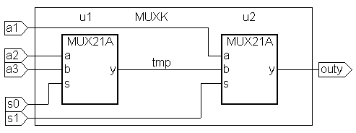
习 题
2-3. 图2-55所示的是双2选1多路选择器构成的电路MUXK，对于其中MUX21A，当s='0'和'1'时，分别有y<='a'和y<='b'。试在一个结构体中用两个进程来表达此电路，每个进程中用CASE语句描述一个2选1多路选择器MUX21A。
图2-55 双2选1多路选择器

Slide 90

习 题
2-4. 给出1位全减器的VHDL描述。要求：
(1) 首先设计1位半减器，然后用例化语句将它们连接起来，图2-56中h_suber是半减器，diff是输出差，s_out是借位输出，sub_in是借位输入。
(2) 以1位全减器为基本硬件，构成串行借位的8位减法器，要求用例化语句来完成此项设计(减法运算是 x – y - sun_in = diffr)。
图2-56 1位全减器

Slide 91

习 题
2-5. 图2-57是一个含有上升沿触发的D触发器的时序电路，试写出此电路的VHDL设计文件。
图2-57 时序电路图

Slide 92

习 题
2-6. 根据图2-58，写出顶层文件MX3256.VHD的VHDL设计文件。
图2-58 题2-6电路图

Slide 93
习 题
2-7. 设计含有异步清零和计数使能的16位二进制加减可控计数器。
2-8. 归纳利用QuartusII进行VHDL文本输入设计的流程：从文件输入一直到SignalTap II测试。
2-9. 由图2-46、2-47，详细说明工程设计cnt10的硬件工作情况。
2-10. 如何为设计中的SignalTap II加入独立采用时钟？试给出完整的程序和对它的实测结果。
2-11. 参考Quartus II的Help，详细说明Assignments菜单中Settings对话框的功能。
（1）说明其中的Timing Requirements & Qptions的功能、使用方法和检测途径。
（2）说明其中的Compilation Process的功能和使用方法。
（3）说明Analysis & Synthesis Setting的功能和使用方法，以及其中的Synthesis Netlist Optimization的功能和使用方法。
（4）说明Fitter Settings中的Design Assistant和Simulator功能，举例说明它们的使用方法。

Slide 94
习 题
2-12. 概述Assignments菜单中Assignment Editor的功能，举例说明。
2-13. 用74148和与非门实现8421BCD优先编码器，用3片74139组成一个5-24线译码器。
2-14. 用74283加法器和逻辑门设计实现一位8421BCD码加法器电路，输入输出均是BCD码，CI为低位的进位信号，CO为高位的进位信号，输入为两个1位十进制数A，输出用S表示。
2-15. 设计一个7人表决电路，参加表决者7人，同意为1，不同意为0，同意者过半则表决通过，绿指示灯亮;表决不通过则红指示灯亮。
2-16. 设计一个周期性产生二进制序列01001011001的序列发生器，用移位寄存器或用同步时序电路实现，并用时序仿真器验证其功能。

Slide 95

实验与设计
实验2-1. 组合电路的设计
参考实验示例：
/CMPUT_EXPMT/CH2_Expt/ DEMO_21_mux21/mux21a
(1) 实验目的
熟悉QuartusⅡ的VHDL文本设计流程全过程，学习简单组合电路的设计、多层次电路设计、仿真和硬件测试。
(2) 实验任务1
首先利用QuartusⅡ完成2选1多路选择器（例2-3）的文本编辑输入(mux21a.vhd)和仿真测试等步骤，给出图2-3所示的仿真波形。最后在实验系统上进行硬件测试，验证本项设计的功能。

Slide 96
实验与设计
(3) 实验任务2: 将此多路选择器看成是一个元件mux21a，利用元件例化语句描述图2-55，并将此文件放在同一目录中。以下是部分参考程序：
...
COMPONENT MUX21A
PORT ( a, b, s : IN STD_LOGIC;
y : OUT STD_LOGIC);
END COMPONENT ;
...
u1 : MUX21A PORT MAP(a=>a2, b=>a3, s=>s0, y=>tmp);
u2 : MUX21A PORT MAP(a=>a1, b=>tmp, s=>s1, y=>outy);
END ARCHITECTURE BHV ;
按照本章给出的步骤对上例分别进行编译、综合、仿真。并对其仿真波形作出分析说明。

Slide 97
实验与设计
(4) 实验任务3 引脚锁定以及硬件下载测试。建议选实验电路模式5（附录图4），用键1(PIO0)控制s0;用键2(PIO1)控制s1;a3、a2和a1分别接clock5、clock0和clock2;输出信号outy仍接扬声器spker。通过短路帽选择clock0接256Hz信号，clock5接1024Hz，clock2接8Hz信号。最后进行编译、下载和硬件测试实验（通过选择键1、键2，控制s0、s1，可使扬声器输出不同音调）。
(5) 实验报告 根据以上的实验内容写出实验报告，包括程序设计、软件编译、仿真分析、硬件测试和详细实验过程;给出程序分析报告、仿真波形图及其分析报告。
(6) 附加内容
根据本实验以上提出的各项实验内容和实验要求，设计1位全加器。首先用QuartusⅡ完成以上给出的全加器的设计，包括仿真和硬件测试。实验要求分别仿真测试底层硬件或门和半加器，最后完成顶层文件全加器的设计和测试，给出设计原程序，程序分析报告、仿真波形图及其分析报告。
(7) 实验习题
以1位二进制全加器为基本元件，用例化语句写出8位并行二进制全加器的顶层文件，并讨论此加法器的电路特性。

Slide 98
实验与设计
实验2-2. 时序电路的设计
(1) 实验目的
熟悉QuartusⅡ的VHDL文本设计过程，学习简单时序电路的设计、仿真和测试。
(2) 实验任务1
设计触发器(使用例2-6)，给出程序设计、软件编译、仿真分析、硬件测试及详细实验过程。
(3) 实验任务2
设计锁存器(使用例2-14)，同样给出程序设计、软件编译、仿真分析、硬件测试及详细实验过程。

Slide 99
实验与设计
(4) 实验任务3
只用一个1位二进制全加器为基本元件和一些辅助的时序电路，设计一个8位串行二进制全加器，要求：1、能在8至9个时钟脉冲后完成8位二进制数（加数被加数的输入方式为并行）的加法运算，电路须考虑进位输入Cin和进位输出Cout;2、给出此电路的时序波形，讨论其功能，并就工作速度与并行加法器进行比较;3、在FPGA中进行实测。对于GW48实验系统，建议选择电路模式1（附录图2），键2，键1输入8位加数;键4，键3输入8位被加数;键8作为手动单步时钟输入;键7控制进位输入Cin;键9控制清0;数码6和数码5显示相加和;发光管D1显示溢出进位Cout。4、键8作为相加起始控制，同时兼任清0;工作时钟由clock0自动给出，每当键8发出一次开始相加命令，电路即自动相加，结束后停止工作，并显示相加结果。就外部端口而言，与纯组合电路8位并行加法器相比，此串行加法器仅多出一个加法起始/清0控制输入和工作时钟输入端。提示：此加法器有并/串和串/并移位寄存器各一。
(5) 实验报告 分析比较实验内容1和2的仿真和实测结果，说明这两种电路的异同点。

Slide 100
实验与设计
实验2-3. 含异步清0和同步时钟使能的加法计数器的设计
参考实验示例：/CMPUT_EXPMT/CH2_Expt/ DEMO_23_cnt10/cnt10
(1) 实验目的
学习计数器的设计、仿真和硬件测试，进一步熟悉VHDL设计技术。
(2) 实验原理
实验程序为例2-22，实验原理参考2.5节，设计流程参考本章。
(3) 实验任务1
在QuartusⅡ上对例2-22进行编辑、编译、综合、适配、仿真。说明例中各语句的作用，详细描述示例的功能特点，给出其所有信号的时序仿真波形。
(4) 实验任务2
引脚锁定以及硬件下载测试。引脚锁定后进行编译、下载和硬件测试实验。将实验过程和实验结果写进实验报告。

Slide 101
实验与设计
(5) 实验任务3 使用SignalTap II对此计数器进行实时测试。
(6) 实验任务4 从设计中去除SignalTap II，要求全程编译后生成用于配置器件EPCS1编程的压缩POF文件，并使用USB-Blaster，通过JTAG间接模式对实验板上的EPCS1进行编程，最后进行验证。
(7) 实验任务5 为此项设计加入一个可用于SignalTapII采样的独立的时钟输入端（采用时钟选择clock0=12MHz，计数器时钟CLK分别选择256Hz、16384Hz、6MHz），并进行实时测试。
(8) 思考题 在例2-22中是否可以不定义信号 CQI，而直接用输出端口信号完成加法运算，即：
CQ <= CQ + 1？为什么？
(9) 实验报告 将实验原理、设计过程、编译仿真波形和分析结果、硬件测试实验结果写进实验报告。

Slide 102
实验与设计
实验2-4. 用原理图输入法设计8位全加器
(1) 实验目的
熟悉利用QuartusⅡ的原理图输入方法设计简单组合电路，掌握层次化设计的方法，并通过一个8位全加器的设计把握利用EDA软件进行原理图输入方式的电子线路设计的详细流程。
(2) 实验原理
一个8位全加器可以由8个1位全加器构成，加法器间的进位可以串行方式实现，即将低位加法器的进位输出cout与相临的高位加法器的最低进位输入信号cin相接。而一个1位全加器可以按照6.1节介绍的方法来完成。

Slide 103
实验与设计
(3) 实验任务1
完成半加器和全加器的设计，包括原理图输入、编译、综合、适配、仿真、实验板上的硬件测试，并将此全加器电路设置成一个硬件符号入库。键1、键2、键3(PIO0/1/2)分别接ain、bin、cin;发光管D2、D1(PIO9/8)分别接sum和cout。
(4) 实验任务2
建立一个更高层次的原理图设计，利用以上获得的1位全加器构成8位全加器，并完成编译、综合、适配、仿真和硬件测试。建议选择电路模式1（附录图2）;键2、键1输入8位加数;键4、键3输入8位被加数;数码6/5显示加和;D8显示进位cout。
(5) 实验报告
详细叙述8位加法器的设计流程;给出各层次的原理图及其对应的仿真波形图;给出加法器的时序分析情况;最后给出硬件测试流程和结果。

